Slide 1





Thanks 柳国丽
回顾一下 SM 的 EWSB:
scalar Higgs field
potential

Slide 2


(1) SM模仿超导理论中的Landau-Ginzburg 模型: 其中的复标量场自由能形式
但是，超导的形成根源在于动力学地形成了Cooper对的凝聚
(2) 强子物理中的自发手征性破缺:
在 Gell-Mann Levyσ模型中，手征性破缺是势能二次项的系数可以选为负值，从而产生σ场的非零真空期望值，SM的Higgs机制与之类似
但是，QCD中自发手征性破缺的真正来源是动力学上形成了双线性夸克凝聚
这两种情形说明基本的标量场并不是必须的，EWSB可能另有来源

Slide 3
TC基本思想
引入一种新的渐进自由的类似QCD的强相互作用和具有这种强相互作用的TC费米子，在一个高的能量标度（比如TeV) TC费米子发生凝聚，以此代替标准模型中的黑格斯粒子来实现电弱对称性到电磁对称性的动力学破缺
黑格斯玻色子是两个TC费米子的束缚态
最初由超导理论启发而发展起来
正是参照Landau-Ginzburg的超导自由能形式和强子物理中的手征性破缺的Gell-Man Levy西格玛模型，提出微观物理不需要基本标量场，相反地，类比于BCS理论中的Cooper对凝聚，提出了夸克凝聚的TC理论

Slide 4
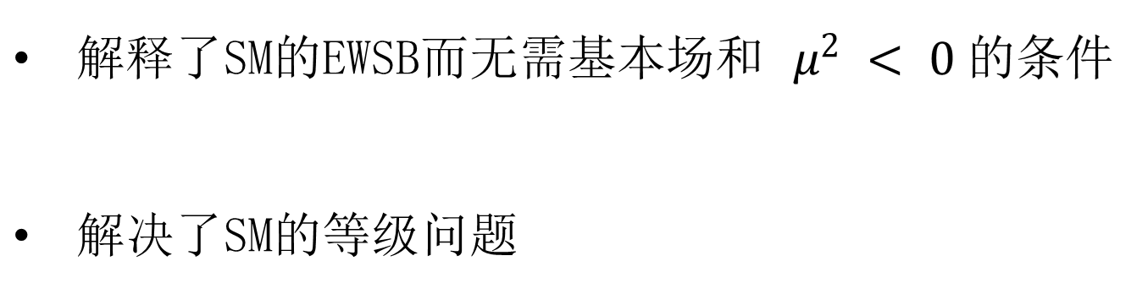
TC解决了标准模型的什么问题？
标量
创立者：
S. Weinberg, PRD13(1976) 974; D19(1979) 1277;
L. Susskind, PRD20 (1979) 2619;
E. Farhi, L. Susskind, Phys. Rept. 74 (1981) 277.

Slide 5
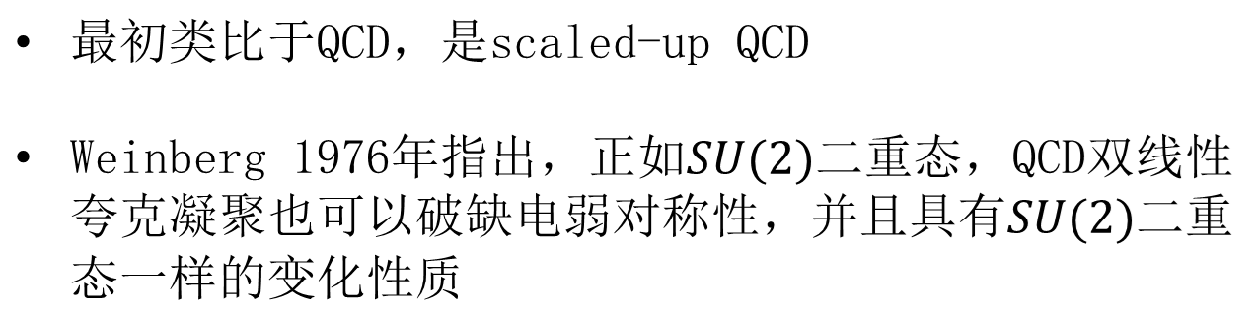
QCD to TC: Toy Model
但是QCD真空期待值非常低，远不能提供W和Z质量，所以必须提高标度，这样QCD中的色就需要变成现在理论中的Technicolor

Slide 6

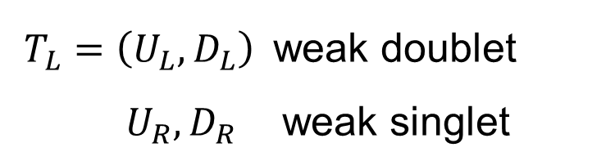
QCD to TC: Toy Model
force carrier – technigluon (like QCD gluon)

Slide 7
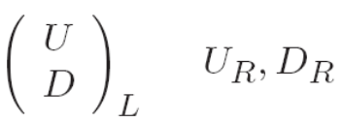
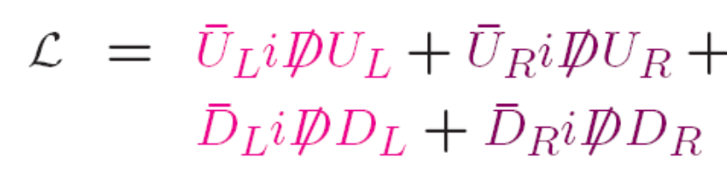
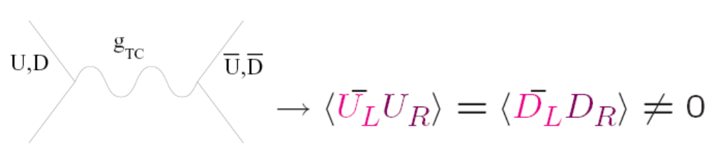


Techniquark 的真空凝聚导致手征对称破缺
For massless techniquarks
Just
dynamically breaks symmetry

Slide 8
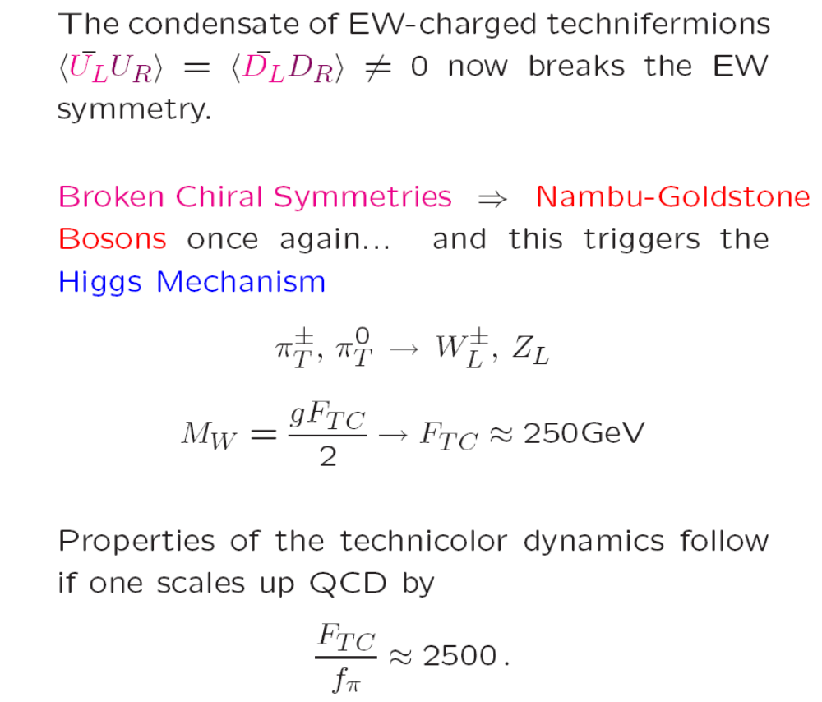

Slide 9
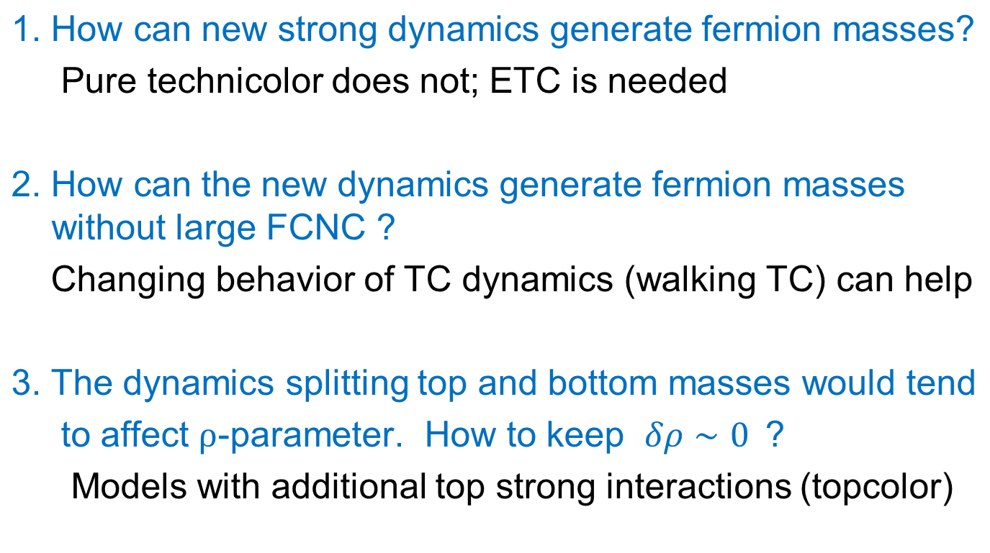
Challenges
EWSB models with new strong dynamics:

Slide 10
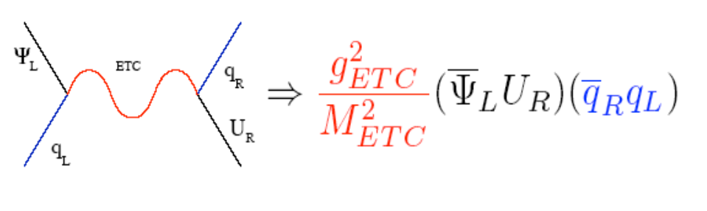
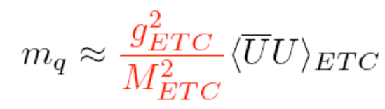

Challenge I: ETC and fermion mass
Fermion masses arise when heavy ETC gauge bosons couple quarks and leptons to the condensing technifermions

Slide 11
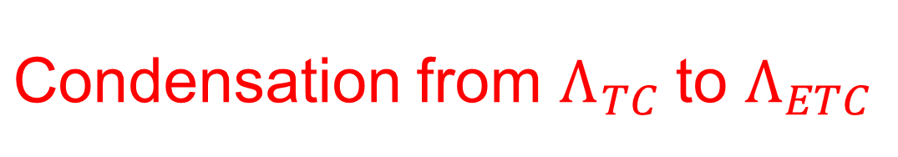
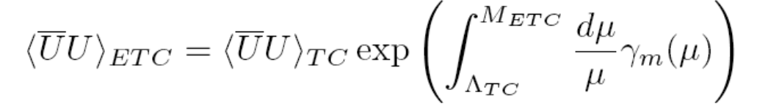


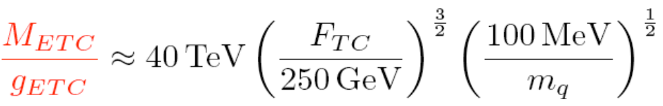
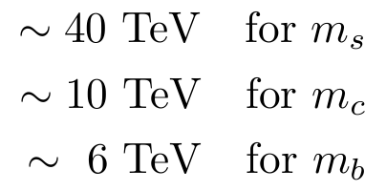
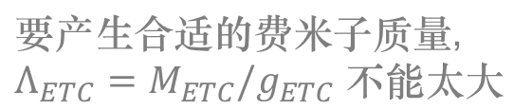

Slide 12
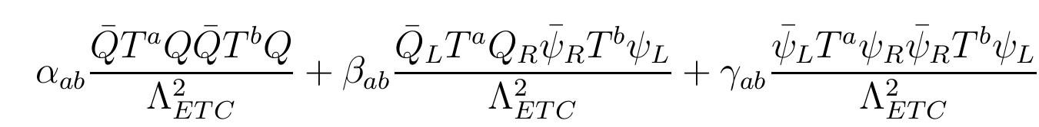

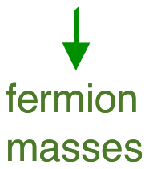
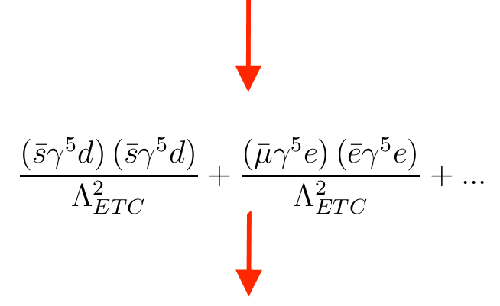



ETC Yields FCNC
ETC gauge boson exchange yields (after Fierzing)
three classes of contact operators:

Slide 13


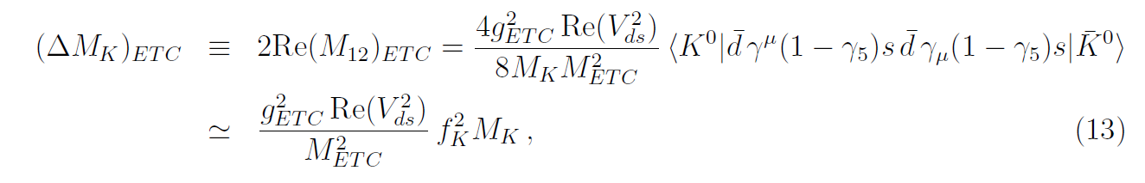



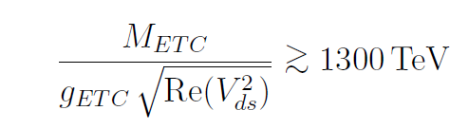
FCNC caused by ETC：Example

Slide 14
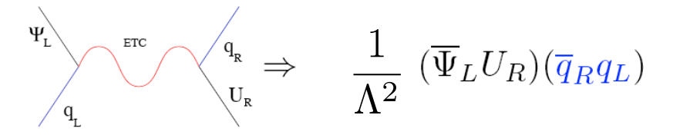
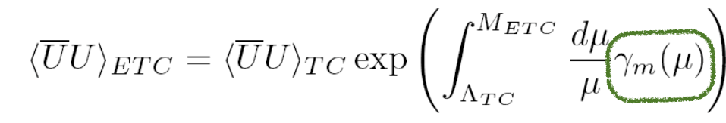
Walking TC to solve FCNC
ETC — connect TC fermions to ordinary fermions
QCD-like
增大ETC标度上的凝聚，比TC凝聚值提高100倍以上
从而可以升高ETC标度以压低FCNC
a realistic (E)TC model is not like QCD

Slide 15




QCD-like
Walking TC
耦合常数是running的
Walking TC 理论不是类QCD的，耦合常数不是running的，而是walking的，很慢地降低
要求耦合常数在ETC和TC标度之间的演化是缓慢的，甚至不动的常数

Slide 16
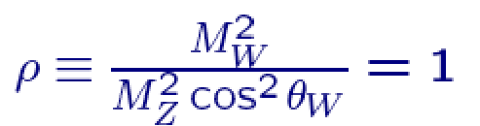
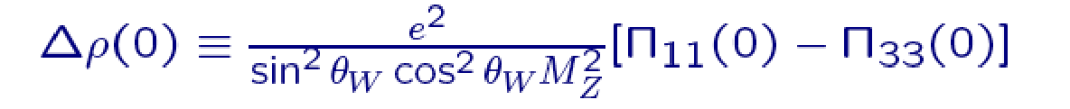
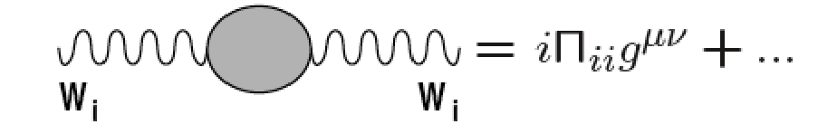
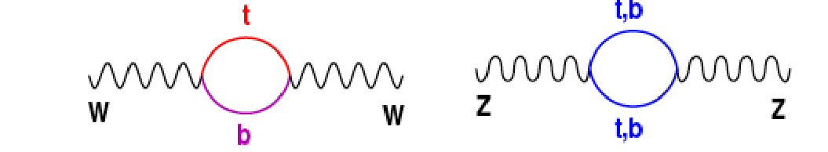
Challenge III: Weak Isospin Violation
In SM tree-level

Slide 17
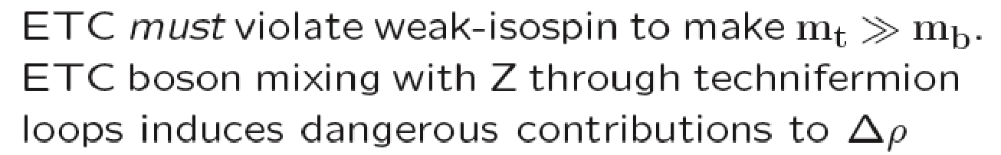
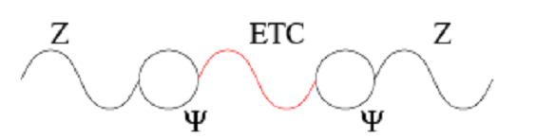
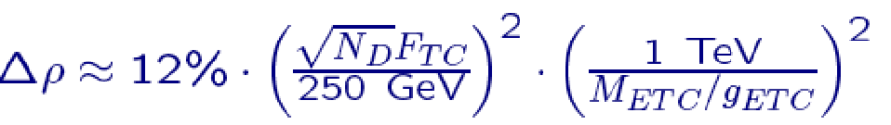

Slide 18
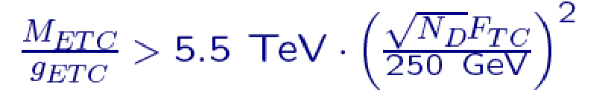
Two ways to solve Challenge III

Slide 19

How to generate top mass ?
Topcolor
C. T. Hill, PLB266, 419 (1991)
PLB345, 483 (1995)
If top quark feels a new strong interaction (topcolor),
we may have a top-quark condensate
Use it for EWSB: topcolor scale is too high or top mass is too large
topcolor-assisted technicolor (TC2)
Technicolor: provides most of EWSB and a fraction of top mass
Topcolor: provides most of top mass

Slide 20
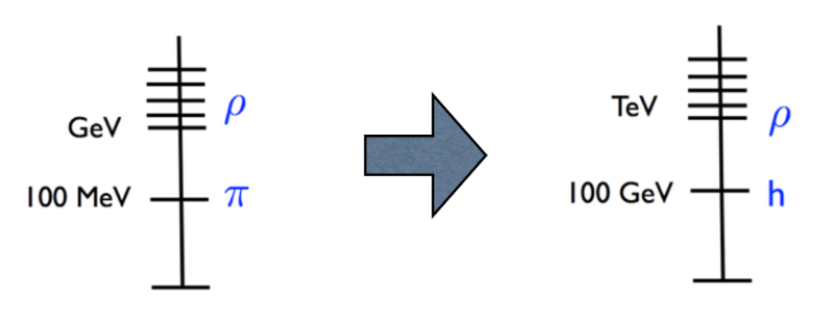

TC (TC2) Phenomenology at Colliders
ω
ω

Slide 21
Till 2012
直到2012年，TC理论基本上与实验符合
大多数诟病是针对它的inelegance：
为了解释电弱自发破缺，引入一种新的力TC，避开了基本标量场，可以给出合理的W和Z质量；
为了解释普通费米子质量，扩充了TC，成为ETC；
为了自洽-同时给出费米子质量而又避开FCNC，引入了walking机制
为了提供顶夸克质量，引入了topcolor相互作用

Slide 22
发现Higgs以后
2012年 LHC 发现Higgs质量在125GeV左右，这给TC理论致命一击。因为TC2理论中由于顶夸克凝聚而产生的标量场质量应该大于300GeV
解决方案：
1 topcolor 改良为 top seesaw
2 conformal TC

Slide 23
G. Aad, et al., PLB (2012).
S. Chatrchyan, et al., PLB (2012).
Top-seesaw + TC
Top-seesaw不但引入了top的凝聚，还引入了一代额外的类矢夸克的凝聚
类矢夸克和顶夸克质量就像右手中微子和普通中微子质量一样，形成质量的跷跷板机制，这样一方面可以获得合适的顶夸克质量，另一方面抬高额外的费米子质量，避开了对撞机探测的限制
在标量场方面，top凝聚和类矢夸克的凝聚都对应着额外的标量二重态，这两个二重态和原来的TC二重态发生混合，质量最小的那个中性Higgs粒子可以充当实验上发现的Higgs粒子

Slide 24
D. B. Franzosi, R. Foadi, PRD 88, 015013(2013)
Conformal TC
Conformal理论和Walking TC的相似之处在于他们的算符都跑动地非常慢，从而变强，破坏电弱对称性
获得大的反常量纲的一个简单方式是假定理论是在TeV之上一个相互作用共形的固定点 ( at an interacting conformal fixed point)
可行的TC理论假设理论在手征对称性破缺标度之上是近似共形的
如果TC动力学感觉到近似固定点的存在，最轻标量场的质量有望相对于类QCD模型的预言降低,理由是具有自发破缺标度不变性的TC理论有望形成一个无质量的标量单态:technidilaton,而大量纲的渐进自由TC理论的标度不变性是近似的，因此technidilaton 会获得一个动力学质量
所以 conformal TC 可能会给出一个轻的标量场（但是计算不完善，近似太多，后续的工作也没有）

Slide 25
正确看待 TC理论
TC理论发展过程中经历了一系列的修修补补拆东墙挖西墙捉襟见肘的样子
但是因为TC/ETC 理论野心很大（成功的理论将解释EWSB 并提供SM所有费米子的质量来源，而不像SM那样由任意参数给出），所以至今为止没有建立起完善的理论也并不令人吃惊

Slide 26
Summary
give up fundamental Higgs to solve naturalness problem
A window to dynamical EWSB through strong interaction
The discovery of 125 GeV Higgs gave a fatal blow to TC. Either give up or modify TC. The traditional TC predicts heavy composite Higgs (arXiv:1108.4000)

